Slide 1
Жаркий час Воспитатель Лапина Наталья Сергеевна
ГОСУДАРСТВЕННОЕ БЮДЖЕТНОЕ ДОШКОЛЬНОЕ ОБРАЗОВАТЕЛЬНОЕ УЧРЕЖДЕНИЕ
ДЕТСКИЙ САД №19 КОМБИНИРОВАННОГО ВИДА
ВАСИЛЕОСТРОВСКОГО РАЙОНА САНКТ-ПЕТЕРБУРГА

Slide 2
Жаркий час
Михаил Михайлович Пришвин

Slide 3
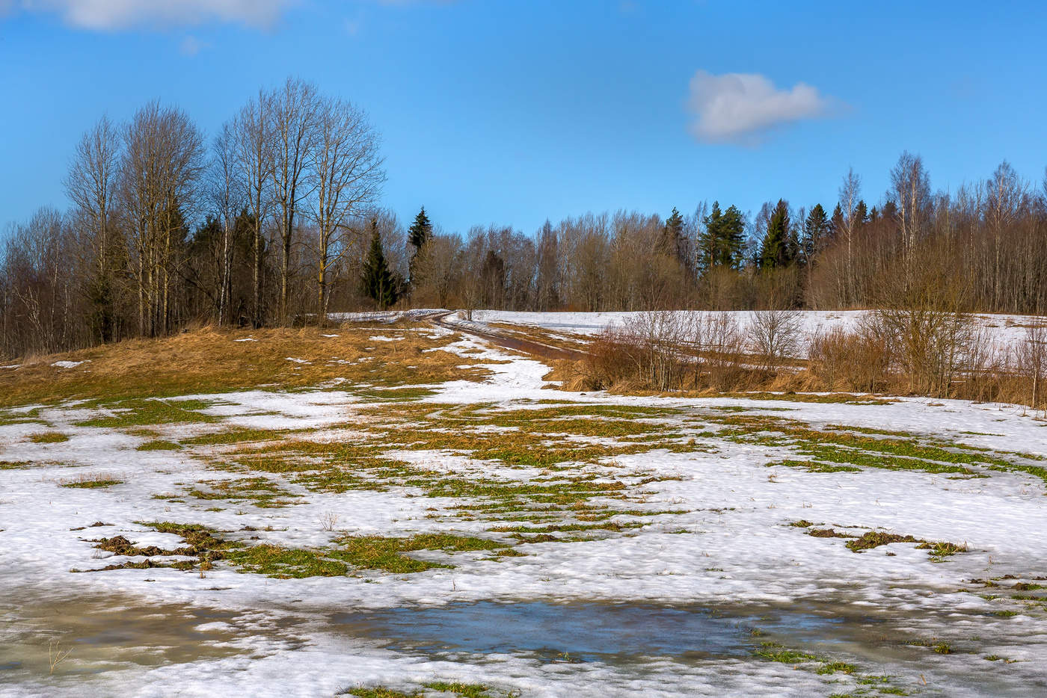
В полях тает…

Slide 4
… а в лесу еще снег лежит нетронутый

Slide 5
… плотными подушками на земле и на ветках деревьев

Slide 6
…и деревья стоят в снежном плену

Slide 7
Тонкие стволики пригнулись к земле, примерзли и ждут с часу на час освобожде ния.

Slide 8
Наконец приходит этот жаркий час, самый счастливый для неподвижных деревьев и…

Slide 9
… и страшный для зверей и птиц.

Slide 10
Пришел жаркий час, снег незаметно подтаивает…

Slide 11
…и вот в полной тишине, как будто сама собой, шевельнется еловая веточка и закачается.

Slide 12
А как раз под елкой, прикрытый ее широкими ветвями, спит заяц.

Slide 13
В страхе он встает и прислушивается: веточка же не может сама собой шевельнуться.

Slide 14
Зайцу страшно, а тут на глазах его другая, третья шевельнулась…

Slide 15
…и, освобожденная подпрыгнула.

Slide 16
Заяц метнулся и побежал…

Slide 17
Опять сел столбиком и слушает: откуда беда, куда бежать?

Slide 18
И только стал на задние лапки, только оглянулся…

Slide 19
как прыгнет вверх перед самым его носом, как выпрямится, как закачается целая береза, как махнет рядом ветка елки!

Slide 20
И пошло, и пошло: везде прыгают елки, вырываясь из снежного плена, весь лес кругом шевелится, весь лес пошел. И мечется обезумевший заяц, и всякий зверь и птица улетает из леса.

Slide 21
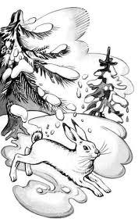
Спасибо за внимание!

